Slide 1
Из опыта обращения к корням ключевых слов изучаемых тем в курсе русского языка и литературы
Кочнева И. В., учитель русского языка и литературы МОУ Вощажниковская СОШ
Борисоглебского муниципального района

Slide 2
ЦЕНА
Оценивать – Придавать большой вес, наделять устойчивостью, содержанием.
Уважать, придавать воле и суждениям уважаемого больший вес, чем своим
Злоба, вражда, наказание
Важность, уважение, вес, рычаг

Slide 3
ПРИЧАСТИЕ
ЧАСТЬ
СЧАСТЬЕ

Slide 4
ПРИЧАСТИЕ:
радующийся, любящий, смеющийся, веселящийся, дарящий
ЧАСТЬ
Каникулы
Смеяться
Семья
СЧАСТЬЕ
Путешествовать
Здоровье
Общаться

Slide 5
«Счастье, когда ты сидишь в кругу близких. Счастье, когда родные здоровы. Счастье, когда ты выиграл лотерею и повез всех на море….А для всех счастье будет, когда кончится война на Украине».
«Я счастлив, когда я езжу к друзьям на дни рождения. Когда бегаю по улице и играю в догонялки»
«Я счастлива, когда дома всё хорошо. Когда родители могут пожалеть, помочь, поддержать. Счастье, когда маленький племянник веселит меня, если я загрущу».

Slide 6
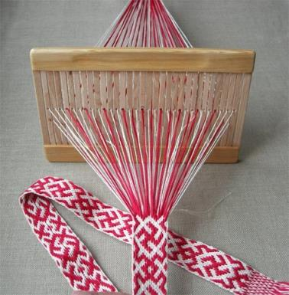
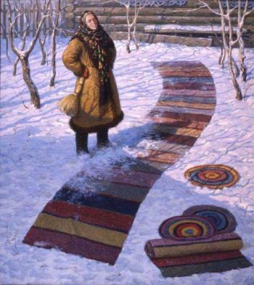
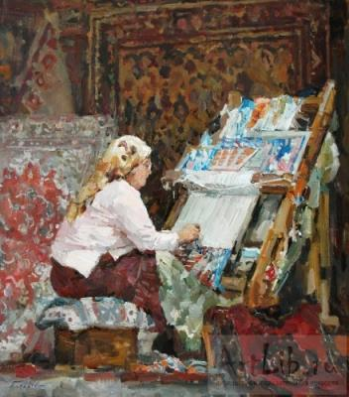

Slide 7
«В моем селе осенью очень красиво. Осень все деревья сделал нарядными. Клены надели пестрые платья. Рябины украсились гроздьями ягод. На кустах шиповника алеют ягоды».
«Вот и начался сентябрь, значит наступила осень. Все деревья окрашены в разные цвета: красный, желтый, оранжевый. Разноцветные деревья очень украшают нашу деревню, и она превращается в сказочную. Когда выходишь на улицу и видишь эту красоту, ощущаешь свежесть, на душе становится хорошо».
«Осенью долго не погуляешь. Погода плохая, грязь, слякоть, небо серое, на улице холодно. и идут дожди. Особенно я не люблю ходить в резиновых сапогах. В них тяжело бегать по улице».
«Началась грустная пора. Дует холодный ветер. Дождь непрерывно моросит, размывая дороги. Золотистые деревья роняют свои разноцветные листья. Каждый день идет листопад. Птицы улетают в теплые края. Они взволнованно кричат, думая, что больше не смогут вернуться. Осень – это прекрасное, но и грустное время года».

Slide 8
Название смысловой части | Основная мысль части | Ключевые слова

Slide 9
Живая память
Память, памятник, помнить…
Вмятина, мять ….
Память – след в душе человека от важного для него события.

Slide 10
Памятник русскому солдату
Совершать подвиг
Совершать – вершина, верх
Подвиг – двигать, движение

Slide 11
В.И. Даль «Словарь живого великорусского языка»
Максимилиан Фасмер «Этимологический словарь русского языка»
Н.М. Шанский «Этимологический словарь русского словаря»
П.Я. Черных «Историко-этимологический словарь современного русского языка».
Шишков А.С. «Огонь любви к Отечеству» М. Институт русской цивилизации. 2011

